Slide 2
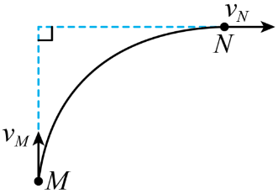
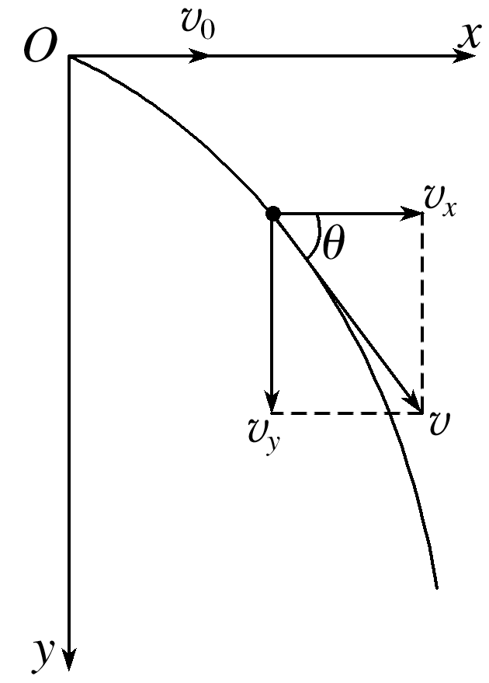
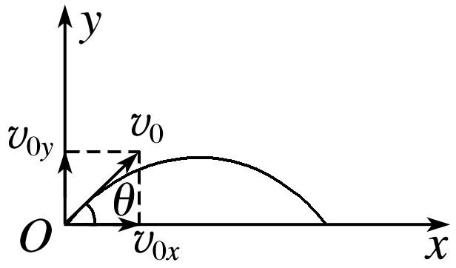
2．如图所示，一质点在恒力作用下做曲线运动，从 点运动到 点的过程中，质点的速度方向恰好改变了 ，则
A．质点在M点受到的合力方向水平向右 B．质点在N点受到的合力方向竖直向下
C．质点从M点到N点的轨迹是一段圆弧 D．质点从M点到N点做匀变速曲线运动
匀圆的合力不变大小，变方向
合外力恒定就是匀变
v_{N}
v_{0x}
mg
mg
告诉一个就能确定另外一个
恒力作用下的曲线运动，速度与合外力不共线！

Slide 3
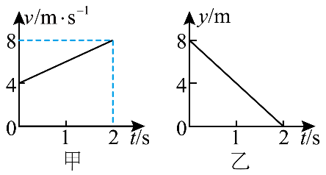

多7．一个质量为2.5kg的质点在x-y平面上运动，在x方向的速度图像和y方向的位移图像分别如图甲、乙所示，下列说法正确的是（ ）
A．质点所受合外力大小为2.5N B．质点的初速度大小为4m/s
C．质点做匀变速曲线运动 D．质点初速度的方向与合外力的方向间的夹角为45°
匀速
v_{y}=4m/s
v₀=4$\sqrt{2}$m/s
数学函数图
v_{x0}=4m/s
匀加
F_{x}=ma_{x}=5N
x
实物图
y

Slide 4
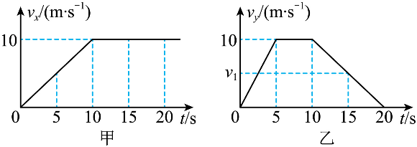
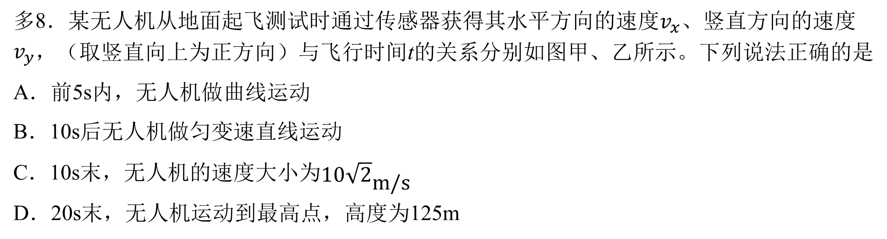
多8．某无人机从地面起飞测试时通过传感器获得其水平方向的速度$v_{x}$、竖直方向的速度$v_{y}$，（取竖直向上为正方向）与飞行时间t的关系分别如图甲、乙所示。下列说法正确的是
A．前5s内，无人机做曲线运动
B．10s后无人机做匀变速直线运动
C．10s末，无人机的速度大小为$10\sqrt{2}\text{m}\text{/}\text{s}$
D．20s末，无人机运动到最高点，高度为125m

Slide 5
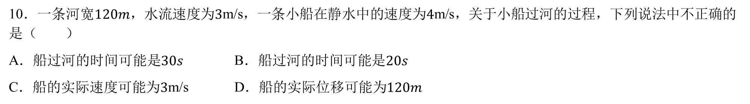
10．一条河宽$120m$，水流速度为$3$m/s，一条小船在静水中的速度为$4$m/s，关于小船过河的过程，下列说法中不正确的是（ ）
A．船过河的时间可能是$30s$ B．船过河的时间可能是$20s$
C．船的实际速度可能为$3$m/s D．船的实际位移可能为$120m$
分解的基本原则是不相互干扰！

Slide 6
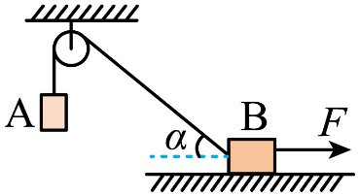
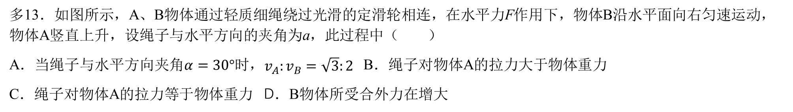
多13．如图所示，A、B物体通过轻质细绳绕过光滑的定滑轮相连，在水平力F作用下，物体B沿水平面向右匀速运动，物体A竖直上升，设绳子与水平方向的夹角为a，此过程中（ ）
A．当绳子与水平方向夹角$α=30°$时，$v_{A}:v_{B}=\sqrt{3}:2$ B．绳子对物体A的拉力大于物体重力
C．绳子对物体A的拉力等于物体重力 D．B物体所受合外力在增大
这个速度是绳子转动的原因
v_{A}=v_{B}cosα
v_{B}
v_{A}
这个速度决定绳子长短变化

Slide 7
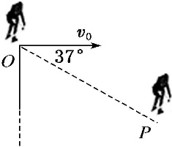
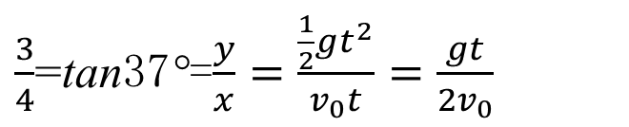
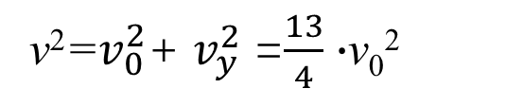
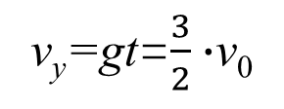
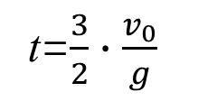
6.跳台滑雪是 2022 年北京冬奥会的比赛项目之一。如图所示，设可视为质点的滑雪运动员，从斜坡顶端 O处水平滑出，在空中恰好通过 P点，OP连线与水平方向夹角为 37°，不计空气阻力， sin37°=0.6，则滑雪运动员到达 P点时的动能与滑出 O点时的动能比值为
位移条件： 37°是位移夹角
$\frac{3}{4}$=tan37°=$\frac{y}{x}=\frac{\frac{1}{2}gt^{2}}{v_{0}t}=\frac{gt}{2v_{0}}$
起点
v₀
t=$\frac{3}{2}∙\frac{v_{0}}{g}$
v_{y}=gt=$\frac{3}{2}∙$v₀
末点
v_{y}
v
从位移条件计算出速度问题
v²=$v_{0}^{2}$+ $v_{y}^{2}$=$\frac{13}{4}∙$v₀²

Slide 8
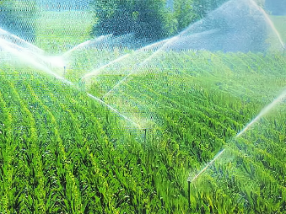
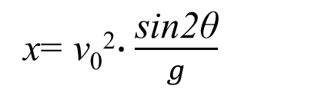
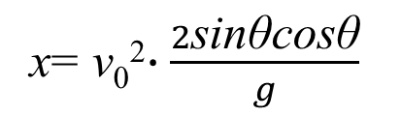
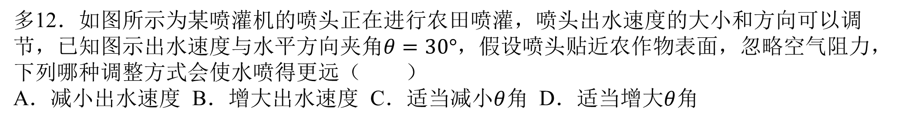
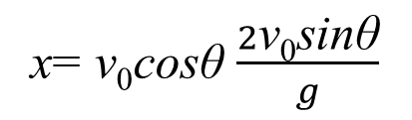
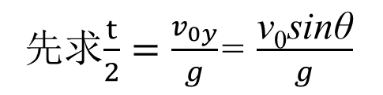
多12．如图所示为某喷灌机的喷头正在进行农田喷灌，喷头出水速度的大小和方向可以调节，已知图示出水速度与水平方向夹角$θ=30°$，假设喷头贴近农作物表面，忽略空气阻力，下列哪种调整方式会使水喷得更远（ ）
A．减小出水速度 B．增大出水速度 C．适当减小$θ$角 D．适当增大$θ$角
初速度大小不变，改变方向，合适射程最远
v_{0y}=v₀sinθ， v_{0x}=v₀cosθ
x= v_{0x} t= v₀cosθ t
先求$\frac{t}{2}=\frac{v_{0y}}{g}$= $\frac{\text{v}\text{0}\text{sin}\text{θ}}{g}$
当sin2θ=1时，x有最大值
x= v₀cosθ $\frac{2\text{v}\text{0}\text{sin}\text{θ}}{g}$
θ=45⁰时，x有最大值
x= v₀²$∙\frac{2\text{sin}\text{θ}\text{cos}\text{θ}}{g}$
x= v₀²$∙\frac{\text{sin}\text{2}\text{θ}}{g}$

